Slide 1


Slide 2


Slide 3


Slide 4


Slide 5


Slide 6


Slide 7


Slide 8


Slide 9


Slide 10


Slide 11


Slide 12


Slide 13


Slide 14


Slide 15


Slide 16
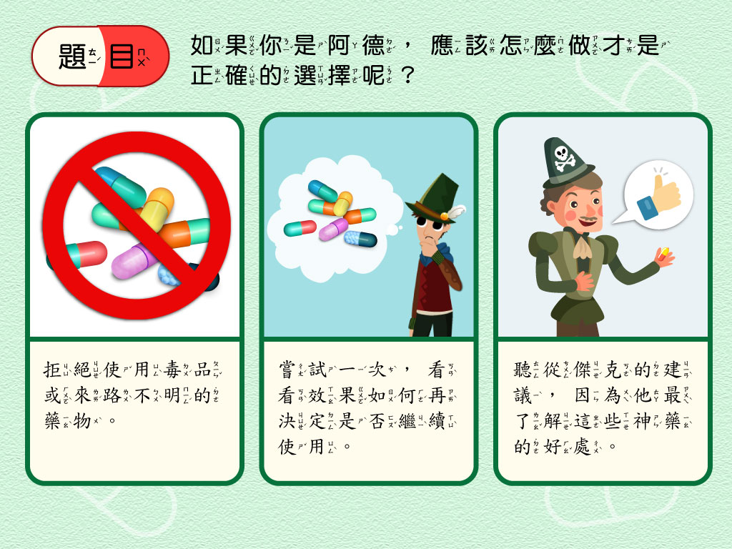

Slide 17
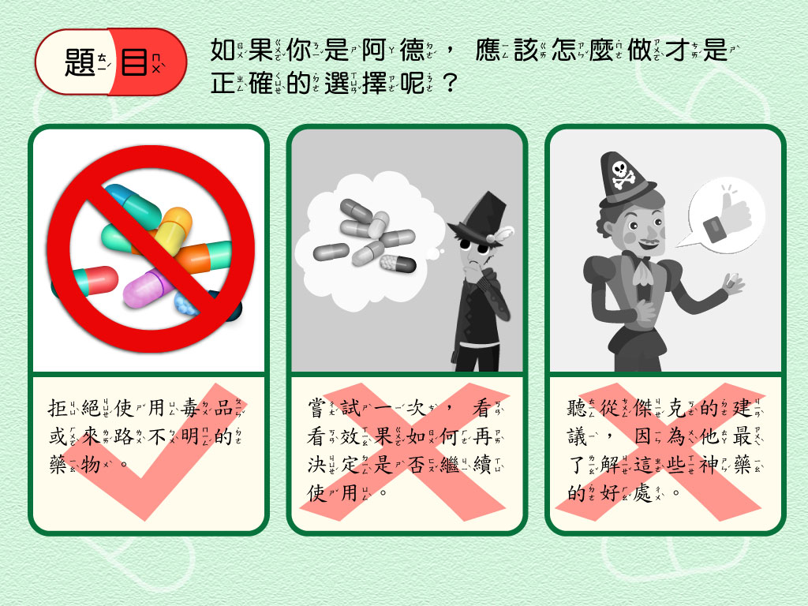

Slide 18


Slide 19
秀出你的反毒態度！ 下列標語中，請在紙上寫出您最LIKE的一句
(1)拉K一時、尿布一世 (2)毒，離姐遠一點！
(3)逢毒必輸 (4)High 你沒命！！！
(5)毒品是萬惡之源！ (6)已毒不回
(7)青春嚐新 不嚐毒 (8)一日服毒，終身糊塗
反毒帶動唱與跳(https://www.youtube.com/watch?v=JxKdSgv-sSQ)

